Slide 1

Греки Росси. Греки в Тавриде. Историко-духовно-культурно-цивилизационная общность. ГРЕЧЕСКИЙ КУЛЬТУРНЫЙ ЦЕНТР – ГКЦ на ТАВРИЧЕСКОЙ ЗЕМЛЕ - Οι Έλληνες της Ρωσίας. Έλληνες της Ταυρίδας. Ιστορική-πνευματική-πολιτισμική κοινότητα.

Slide 2
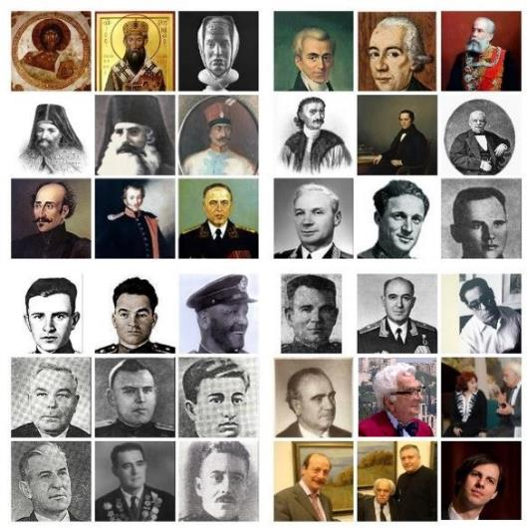
Присутствие греков в России в новое время
Η παρουσία των Ελλήνων στη Ρωσία κατά τους Νεότερους Χρόνους

Slide 3

Россия – Греция: общие страницы истории
Ελλάδα – Ρωσία:
κοινές σελίδες ιστορίας

Slide 4
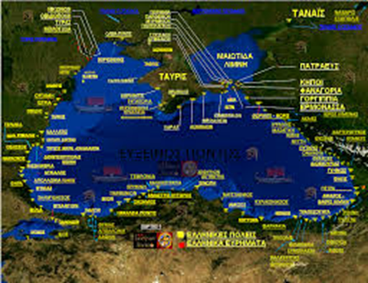
Причерноморье / Εύξεινος Πόντος

Slide 5
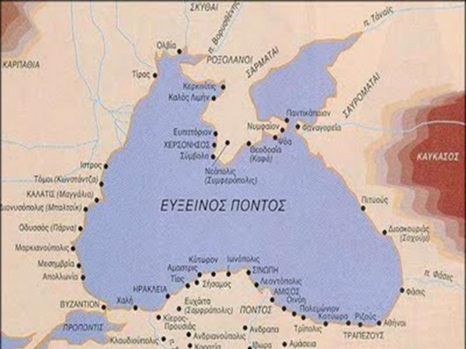

Slide 6
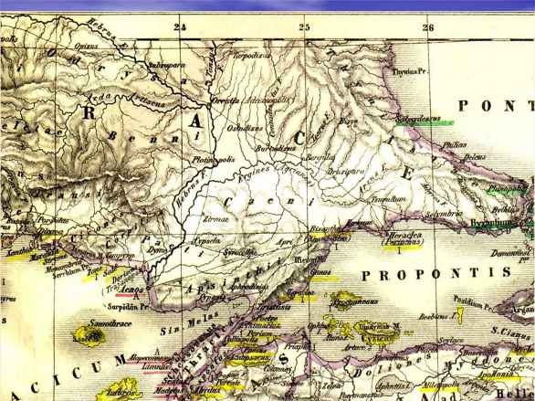

Slide 7
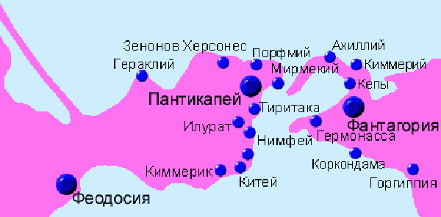
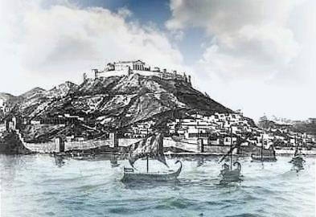
Пантикапей / Παντικάπαιον

Slide 8
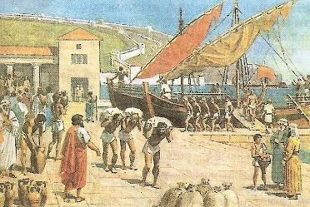
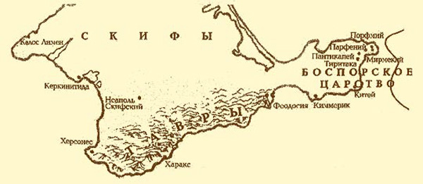
Великая Колонизация
VII – V вв. до н.э. /
Μεγάλος Εποικισμός,
7^{ος} – 5^{ος} αι. π.Χ.

Slide 9
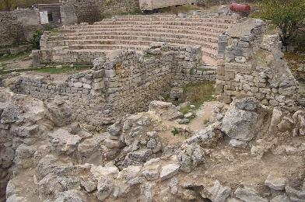
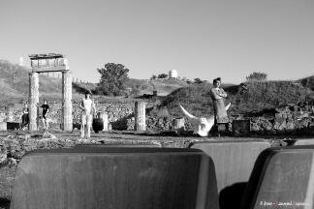
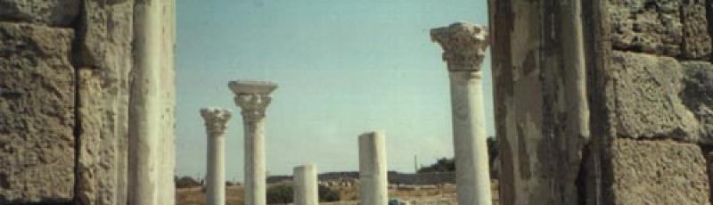

Slide 10
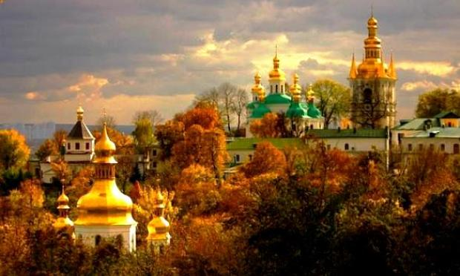
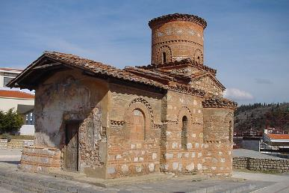
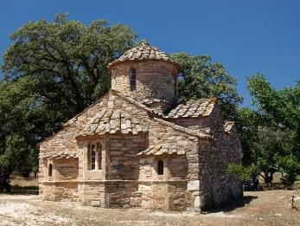

Slide 11
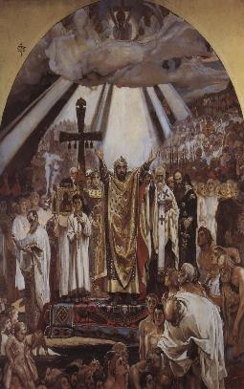
«Крещение Руси». Фреска работы В. М. Васнецова в киевском Владимирском соборе. 1896 / Ρώσος ζωγράφος Βαζνετσόβ: Εκχριστιανισμός των Ρως, Ναός Βλαδίμηρου στο Κίεβο

Slide 12
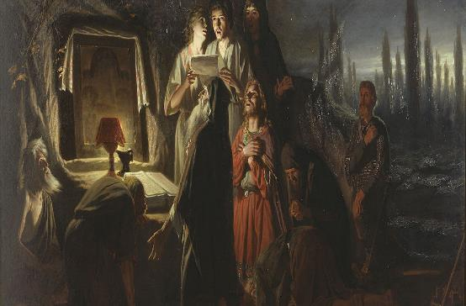
В.Г.Перов «Первые христиане в Киеве». 1880. Картина иллюстрирует тайные встречи христиан в языческом Киеве / Β. Περόβ, «Οι πρώτοι χριστιανοί του Κιέβου», 1880.

Slide 13
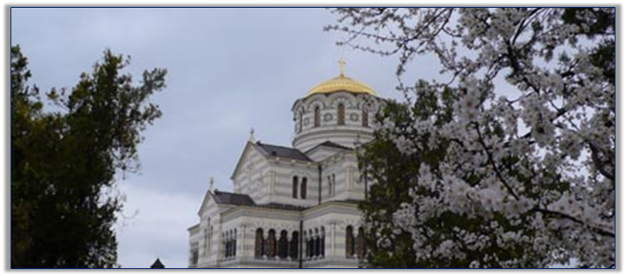
Севастополь - Херсонес - Владимирский собор
Херсонес. Еще в 5 веке до Р.Х. в окрестностях нынешнего Севастополя поселились греки. Они основали здесь город-порт Херсонес, с 6 века бывший центром христианства в этих краях, и ставший в 988 году колыбелью Православия для Русской земли. Здесь был крещен святой равноапостольный князь Владимир и его дружина. Отсюда Православие начало свой победоносный путь по всей Руси. В честь этого славного события в 1891 году был построен величественный Владимирский собор.

Slide 14
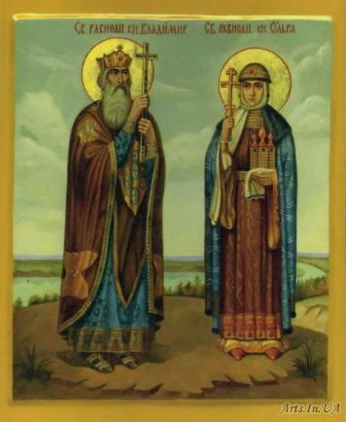
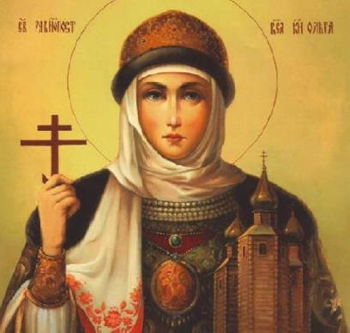
ОЛЬГА (княгиня Киевская)
Η Πριγκίπισσα Όλγα ασπάστηκε το
Χριστιανισμό από το Βυζάντιο

Slide 15
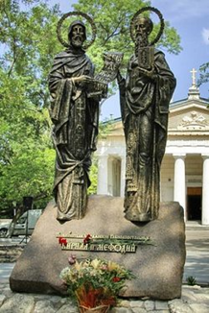
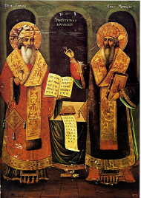
ПАМЯТНИК СВЯТЫМ РАВНОАПОСТОЛЬНЫМ КИРИЛЛУ И МЕФОДИЮ В СЕВАСТОПОЛЕ-μνημειο κυριλλου και μεθοδιου στη χερσονησο σεβαστουποληΣ
Памятник святым равноапостольным Кириллу и Мефодию—создателям первой славянской азбуки, великим просветителям.
Автор памятника—харьковский скульптор Александр Демченко. Севастополь

Slide 16
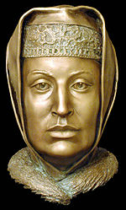
София-Зои Палеолог
1455— 7/04/1503
Ζωή Σοφία Παλαιολογίνα

Slide 17
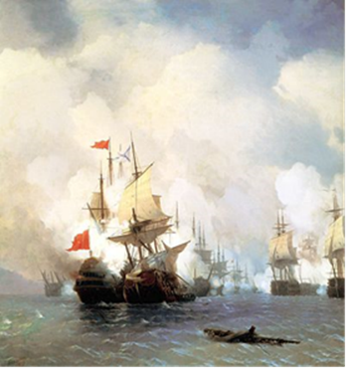
«Хиосский бой» (картина работы Айвазовского). На картине изображён кульминационный момент боя — столкновение «Святого Евстафия» и «Реал-Мустафы» - Ναυμαχία της Χίου - πίνακας του Ρώσου ζωγράφου Αϊβαζόβσκι

Slide 18
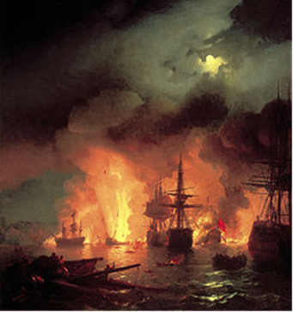
Картина И. К. Айвазовского «Чесменское сражение» - Ναυμαχία Τσεσμέ – πίνακας του Ρώσου ζωγράφου Αϊβαζόβσκι

Slide 19
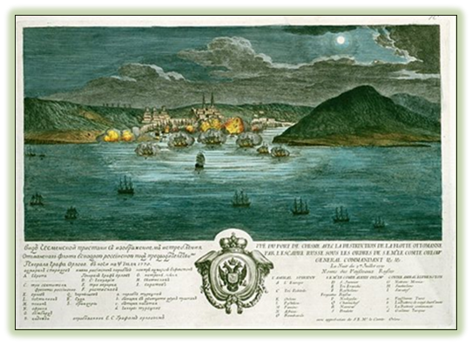
Рисованное изображение истребления турецкого флота в Чесменской бухте в ночь с 25 на 26 июня (с 6 на 7 июля) 1770 года – Κατατρόπωση τουρκικού στόλου στη Ναυμαχία του Τσεσμέ, 25-26 Ιουνίου (6-7 Ιουλίου) 1770

Slide 20
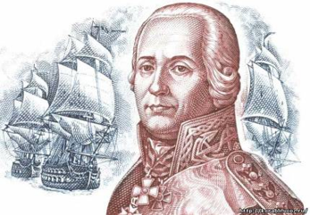
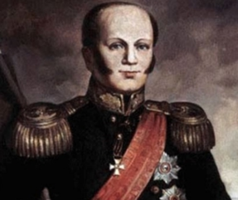
Фёдор Фёдорович Ушако́в— русский флотоводец, адмирал (1799), командующий Черноморским флотом (1790—1792).
В 2001 году Русской православной церковью причислен к лику святых как праведный воин Феодор Ушаков /
΄Ναύαρχος Φιόντωρ ΟΥΣΑΚΟΒ
1745 - 1817
Дмитрий Николаевич Сенявин , адмирал,. В 1805-1807 году, возглавляя Вторую Архипелагскую экспедицию русского флота, одержал над турками победы в Афонском сражении и при Дарданеллах /
Ναύαρχος Ντμίτριι Σενιάβιν
1763 - 1831

Slide 21
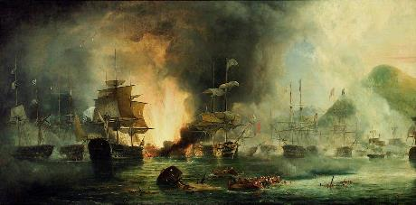
Навари́нское морское сражение 1827 года (Ναυμαχία Ναυαρίνου, Οκτώβριος 1827) — крупное морское сражение между соединённой эскадрой России, Англии и Франции, с одной стороны, и турецко-египетским флотом — с другой. Произошло 8(20) октября 1827 года в Наваринской бухте Ионического моря на юго-западном побережье полуострова Пелопоннес. Сражение следует рассматривать как один из эпизодов Греческой национально-освободительной революции 1821—1829 годов

Slide 22
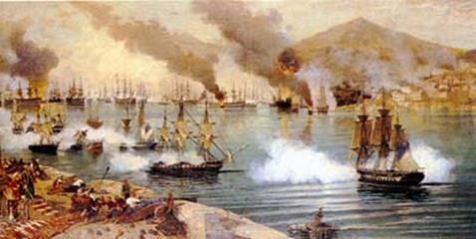
Наваринское сражение (октябрь 1827г.) обеспечило поддержку греческого национально-освободительного движения, результатом которого по Адрианопольскому мирному договору 1829 года стала автономия Греции-Ναυμαχία Ναυαρίνου, Οκτώβριος 1827

Slide 23
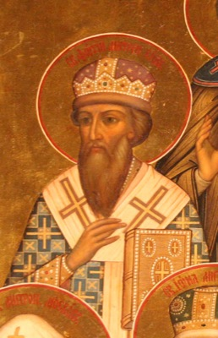
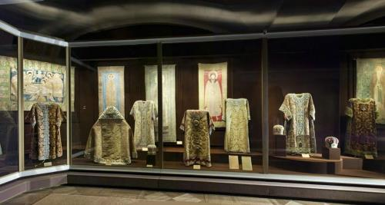
Фотий (митрополит Киевский)
Φώτιος Μονεμβασιώτης

Slide 24
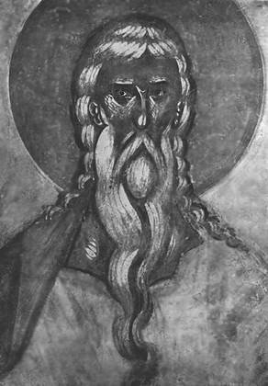
Феофа́н Грек — великий византийский иконописец, миниатюрист и мастер монументальных фресковых росписей.
Работал на Руси во второй половине XIV - начале XV веков. - Θεοφάνης ο Γραικός

Slide 25
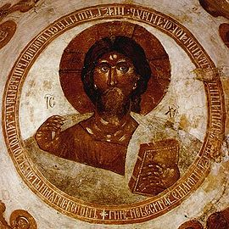
Пантократор Феофана Грека (Новгород) / Παντοκράτωρ του αγιογράφου Θεοφάνους του Γραικού

Slide 26
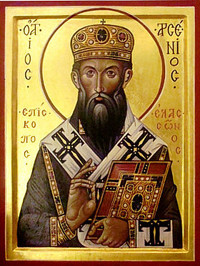
АРСЕНИЙ ЭЛАССОНСКИЙ-архиепископ Суздальский и Тарусский

Slide 27
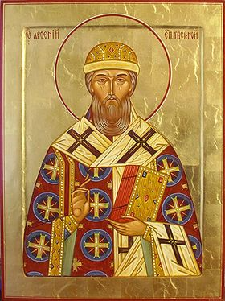
Αρχιεπίσκοπος Αρσένιος Ελασσόνος, επίτροπος του Ναού των Αρχαγγέλων Μιχαήλ και Γαβριήλ στα χρόνια του Ιβάν του Τρομερού

Slide 28
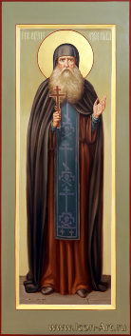
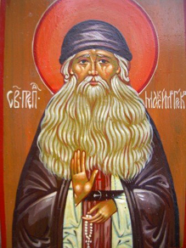
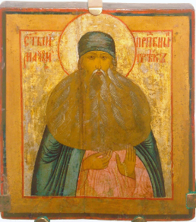
Μάξιμος ο Γραικός – Максим Грек; в миру — Михаи́л Триво́лис, русский религиозный публицист, писатель и переводчик. Этнический грек. Канонизирован Русской церковью в лике преподобных 21 января (3 февраля), обретение мощей 21 июня (4 июля), мощи в Успенском Соборе Троице-Сергиевой Лавры

Slide 29
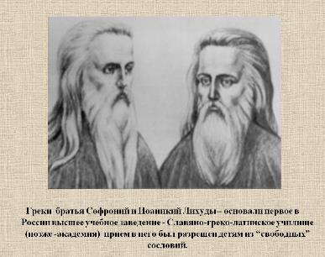

Иоанникий Лихуд (Ιωαννίκιος Λειχούδης, 1633 — 1717) и Софроний Лихуд (Σωφρόνιος Λειχούδης, 1652 — 1730)

Slide 30
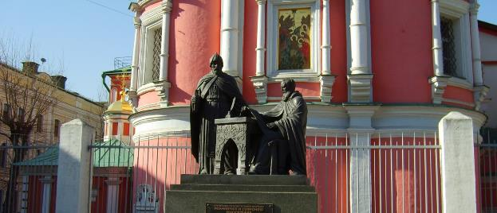
Братья Лихуды- основатели Славяно-греко-латинской Академии, Богоявленсий пер. / Μνημείο αδελφών Λειχούδη, ιδρυτών Σλαβογραικολατινικής Ακαδημίας επί της οδού Bogoyavlenskyi pereulok

Slide 31
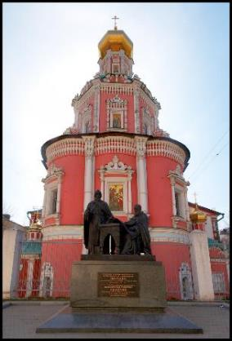
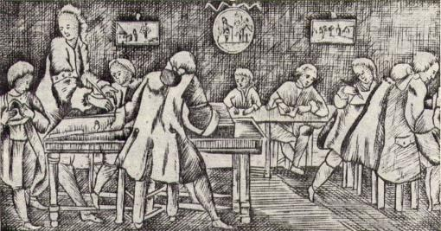
Создание в 1687 греческими братьями Иоаникием и Софронием Лихуди Славяно-греко-латинской академии
Σλάβο-Γραίκο-Λατινική Ακαδημία, πρώτο ανώτατο εκπαιδευτικό Ίδρυμα της Ρωσίας, ιδρυθέν το 1687 από τους αδελφούς Σωφρόνιο και Ιωαννίκιο Λειχούδη

Slide 32
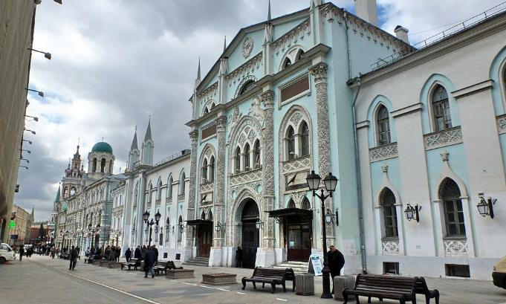
Историко-архивный институт РГГУ занимает здания бывшего Печатного двора и Славяно-Греко-Латинской Академии на Никольской улице / Το Κρατικό Πανεπιστήμιο Ανθρωπιστικών Σπουδών RGGU (πρώην Ιστορικό-Αρχειακό Ινστιτούτο) σήμερα επί της οδού Νικόλσκαγια, στη θέση της Σλάβο-Γραίκο-Λατινικής Ακαδημίας και του πρώτου τυπογραφείου.

Slide 33
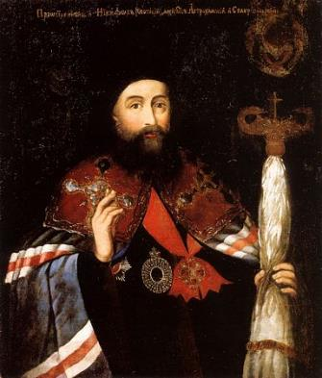
Никифор Феотоки
(архиепископ Астраханский и Ставропольский)
1731 - 1800
Αρχιεπίσκοπος Νικηφόρος Θεοτόκης

Slide 34
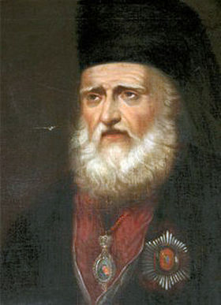
Архиепископ Евгений (в миру Евгений Булгарис) - епископ Русской православной церкви, архиепископ Славянский и Херсонский
1715 - 1806
Ευγένιος Βούλγαρης

Slide 35
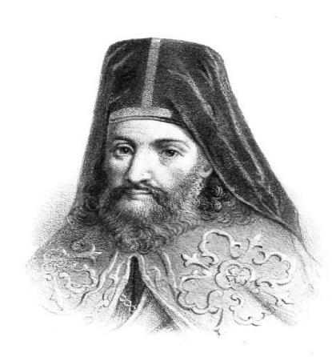
Архиепи́скоп Ники́фор Феотоки
(греч. Αρχιεπίσκοπος Νικηφόρος Θεοτόκης; 15 февраля 1731, Керкира,31мая 1800, Москва,
Российская империя)

Slide 36
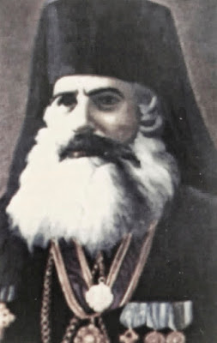
АМВРОСИЙ
МОСХОНИСИИСКИЙ (в миру Плиантидис)
ΑΜΒΡΟΣΙΟΣ ο ΜΟΣΧΟΝΗΣΙΩΝ (ΠΛΕΙΑΝΘΕΙΔΗΣ)

Slide 37
«Хиосский бой» (картина работы Айвазовского). На картине изображён кульминационный момент боя — столкновение «Святого Евстафия» и «Реал-Мустафы» - Ναυμαχία της Χίου - πίνακας του Ρώσου ζωγράφου Αϊβαζόβσκι

Slide 38
Картина И. К. Айвазовского «Чесменское сражение» - Ναυμαχία Τσεσμέ – πίνακας του Ρώσου ζωγράφου Αϊβαζόβσκι

Slide 39
Рисованное изображение истребления турецкого флота в Чесменской бухте в ночь с 25 на 26 июня (с 6 на 7 июля) 1770 года – Κατατρόπωση τουρκικού στόλου στη Ναυμαχία του Τσεσμέ, 25-26 Ιουνίου (6-7 Ιουλίου) 1770

Slide 40
Фёдор Фёдорович Ушако́в— русский флотоводец, адмирал (1799), командующий Черноморским флотом (1790—1792).
В 2001 году Русской православной церковью причислен к лику святых как праведный воин Феодор Ушаков /
΄Ναύαρχος Φιόντωρ ΟΥΣΑΚΟΒ
1745 - 1817
Дмитрий Николаевич Сенявин , адмирал,. В 1805-1807 году, возглавляя Вторую Архипелагскую экспедицию русского флота, одержал над турками победы в Афонском сражении и при Дарданеллах /
Ναύαρχος Ντμίτριι Σενιάβιν
1763 - 1831

Slide 41
Навари́нское морское сражение 1827 года (Ναυμαχία Ναυαρίνου, Οκτώβριος 1827) — крупное морское сражение между соединённой эскадрой России, Англии и Франции, с одной стороны, и турецко-египетским флотом — с другой. Произошло 8(20) октября 1827 года в Наваринской бухте Ионического моря на юго-западном побережье полуострова Пелопоннес. Сражение следует рассматривать как один из эпизодов Греческой национально-освободительной революции 1821—1829 годов

Slide 42
Наваринское сражение (октябрь 1827г.) обеспечило поддержку греческого национально-освободительного движения, результатом которого по Адрианопольскому мирному договору 1829 года стала автономия Греции-Ναυμαχία Ναυαρίνου, Οκτώβριος 1827

Slide 43


Slide 44
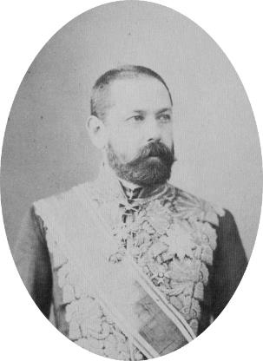
Петр Капнисис-Капнист
Πέτρος Καπνίσης
1830 —1898

Slide 45
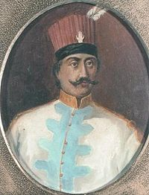
Ламброс Кацонис
ΛΑΜΠΡΟΣ ΚΑΤΣΩΝΗΣ
1752 (1752) - 1805

Slide 46
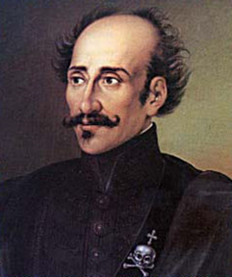
Князь Александр Ипсилантис--Αλέξανδρος Υψηλάντης
1792-1828
— руководитель Греческой революции, национальный герой Греции, российский генерал.

Slide 47

Дмитрий Ипсиланти
Δημήτριος Υψηλάντης
1793-1832

Slide 48

Константин Иванович Месаксуди
Κωνσταντίνος Μεσαξούδης
1836 - 1908

Slide 49

Διαφημιστική αφίσα δεκαετίας 1920:
«Καπνίζετε τσιγάρα των καλύτερων εργοστασίων της Κριμαίας, πρώην ‘‘Μεσαξούδη’’ και ‘‘Σταμπόλη’’ κ.ά., που προέρχονται από καπνά της νότιας Κρι-
μαίας και του Σουχούμι.
KRIMTABACTRUST. Παράρτημα του Πετρογκράντ. Λεωφ. 25ης Οκτωβρίου 54, τηλ. 5-36-52. Σε κρατικούς φορείς, συνεταιρισμούς και συλλόγους (κολλεκτίβες) προσφέρεται έκπτωση. Για αγοραστές από άλλες πόλεις προβλέπεται μία συσκευασία δωρεάν».
Πηγή: AKGIKZ – Αρχείο Κρατικού Μουσείου Ιστορίας και Πολιτισμού του Κερτς. /
Рекламная брошюра табачной фабрики «Месаксуди», 1920-е гг.
Архив Керченского Государственного Историко-Культурного Заповедника (АКГИКЗ)

Slide 50

Κωνσταντίνος Μεσαξούδης. [Από το βιβλίο «Ο Ελληνισμός της Ρωσίας και τα 33 χρόνια του εν Αθήναις Σωματείου των εκ Ρωσίας Ελλήνων». Επιμέλεια Ε. Παυλίδου. Αθήναι, 1953.] Константин Иванович Месаксуди. Из книги: Эллинизм России, под. ред. Э. Павлидиса. Афины, 1953
Μαρία Μεσαξούδη.
[Από το βιβλίο «Ο Ελληνισμός της Ρωσίας και τα 33 χρόνια του εν Αθήναις Σωματείου των εκ Ρωσίας Ελλήνων». Επιμέλεια Ε. Παυλίδου. Αθήναι, 1953.] / Мария Месаксуди. Из книги: Эллинизм России, под. ред. Э. Павлидиса. Афины, 1953

Slide 51

Ελπίς (Ναντέζντα) Μεσαξούδη.
[Από το βιβλίο «Ο Ελληνισμός της Ρωσίας και τα 33 χρόνια του εν Αθήναις Σωματείου των εκ Ρωσίας Ελλήνων». Επιμέλεια Ε. Παυλίδου. Αθήναι, 1953.]/ Надежда Месаксуди. Из книги: Эллинизм России, под. ред. Э. Павлидиса. Афины, 1953 г.

Slide 52
Таблица 1.
Обороты Товарищества табачной фабрики
“Наследники К.И. Месаксуди” за 1910-1912 гг.
Источник: ЦГАК. Ф.780. О.1. Д.2. Л.2
Год | Произведено пудов табака | Запечатано бандеролей | Чистая прибыль (руб.)
1910 | 38216 | 1349372 | 367744,87
1911 | 47982 | 1710411 | 401192,39
1912 | 55255 | 2012785 | 436240,19
.

Slide 53

Договор аренды поместий Месаксуди / Συμβόλαιο ενοικίασης κτημάτων, που ανήκουν στην οικογένεια «Μεσαξούδη», 1905. Κεντρικό Κρατικό Αρχείο Κριμαίας

Slide 54

Перечень акционеров табачной фабрики «Месаксуди», 1912г. / Κατάσταση μετόχων καπνεργοστασίου «Μεσαξούδη», 1912. Κεντρικό Κρατικό Αρχείο Κριμαίας

Slide 55

Перечень акционеров табачной фабрики «Месаксуди», 1912г / Κατάσταση μετόχων καπνεργοστασίου «Μεσαξούδη», 1912

Slide 56

Табачная фабрика Месаксуди в г. Керчи в начале XX столетия.

Slide 57

Табачная фабрика Месаксуди в г. Керчи. В настоящее время здание Керченского судоремонтного завода

Slide 58


Slide 59

В 1893 году Константин Иванович приобрел место по ул. Босфорской (ныне ул. Свердлова, 22) и построил двухэтажный особняк, который перешел во владение сына — Петра Константиновича (ныне в этом здании располагается историко-археологический музей). Другой особняк, перешедший во владение сына — Владимира Константиновича, был построен на Воронцовской улице (ныне ул. Ленина, 8; в этом здании расположено городское управление МВД).
ул. Босфорская , ныне ул. Свердлова, 22

Slide 60

Особняк Месаксуди в Керчи. В настоящее время здание занимает Керченский историко-археологический музей.

Slide 61


Slide 62

Φιλική Ἑταιρεία, Οδησσός, 1814 — «Дружественнон общество» — тайное общество (организация) греков, существовавшее в начале XIX века, целью которого было создание независимого греческого государства, Одесса,1814.

Slide 63


ФИЛИКИ ЭТЕРИЯ
Именно эта организация подготовила греков к борьбе за независимость и навсегда связала историю Одессы с историей национально–государственного возрождения Греции.
Клятва вступающего в «Филики этерия»

Slide 64

ГРИГОРИЙ Григорьевич МАРАСЛИ
ΓΡΗΓΟΡΙΟΣ ΓΡΗΓΟΡΙΟΥ ΜΑΡΑΣΛΗΣ
1831-1907

Slide 65



Αναπαράσταση των Φιλικών, που συζητούν την ίδρυση της Φιλικής Εταιρείας στην Οδησσό το 1814 / Музей ФИЛИКИ ЭТЕРИИ, Одесса, Красный пер., д. 18 (дом Марасли)

Slide 66

ХРИСТОФОРОС ПЕРРЕВОС
1773-1863
ΧΡΙΣΤΟΦΟΡΟΣ ΠΕΡΡΑΙΒΟΣ

Slide 67

ИОАННИС ФАРМАКИС
1750-1821
ΙΩΑΝΝΗΣ ΦΑΡΜΑΚΗΣ

Slide 68

Федор Павлович Родоканаки
Θεόδωρος Ροδοκανάκης
1797— 1882

Slide 69


Знаменитый особняк на Конногвардейском бульваре в центре Санкт-Петербурга, Дом с маврами, собственность Ф.П. Родоканаки /
Το περίφημο ανάκτορο «Οίκος με τους μαύρους» στο κέντρο της Αγίας Πετρούπολης (επί της οδού Krasnogvardeiskyi bulvar), ιδιοκτησία Θ. Ροδοκανάκη.

Slide 70

Απόφοιτοι Ροδοκανάκειου Παρθεναγωγείου Οδησσού, 1915.
[Από το βιβλίο «Ο Ελληνισμός της Ρωσίας και τα 33 χρόνια του εν Αθήναις Σωματείου των εκ Ρωσίας Ελλήνων». Επιμέλεια Ε. Παυλίδου. Αθήναι, 1953.] / Выпускники Родоканакиевского Девичьего Училища. Одесса, 1915 г. Из книги: Эллинизм России, под. ред. Э. Павлидиса. Афины, 1953 г.

Slide 71

Εγκαίνια Εκκλησίας Μαρασλείου Γηροκομείου Οδησσού.
[Από το βιβλίο «Ο Ελληνισμός της Ρωσίας και τα 33 χρόνια του εν Αθήναις Σωματείου των εκ Ρωσίας Ελλήνων». Επιμέλεια Ε. Παυλίδου. Αθήναι, 1953. ]/ Открытие Храма в Доме Престарелых им. Марисли в Одессе. Из книги: Эллинизм России, под. ред. Э. Павлидиса. Афины, 1953 г.

Slide 72

Εκατονταετηρίς της Ελληνικής Εκκλησίας Αγίας Τριάδος Οδησσού, 1906. [Από το βιβλίο «Ο Ελληνισμός της Ρωσίας και τα 33 χρόνια του εν Αθήναις Σωματείου των εκ Ρωσίας Ελλήνων». Επιμέλεια Ε. Παυλίδου. Αθήναι, 1953.]/ Торжества по случаю исполнения 100летия греческой церкви Святой Троцы в Одессе, 1906 год. Из книги: Эллинизм России, под. ред. Э. Павлидиса. Афины, 1953 г.

Slide 73
Федор Павлович Родоканаки
Θεόδωρος Ροδοκανάκης
1797— 1882

Slide 74
Знаменитый особняк на Конногвардейском бульваре в центре Санкт-Петербурга, Дом с маврами, собственность Ф.П. Родоканаки /
Το περίφημο ανάκτορο «Οίκος με τους μαύρους» στο κέντρο της Αγίας Πετρούπολης (επί της οδού Krasnogvardeiskyi bulvar), ιδιοκτησία Θ. Ροδοκανάκη.

Slide 75
Απόφοιτοι Ροδοκανάκειου Παρθεναγωγείου Οδησσού, 1915.
[Από το βιβλίο «Ο Ελληνισμός της Ρωσίας και τα 33 χρόνια του εν Αθήναις Σωματείου των εκ Ρωσίας Ελλήνων». Επιμέλεια Ε. Παυλίδου. Αθήναι, 1953.] / Выпускники Родоканакиевского Девичьего Училища. Одесса, 1915 г. Из книги: Эллинизм России, под. ред. Э. Павлидиса. Афины, 1953 г.

Slide 76
Εγκαίνια Εκκλησίας Μαρασλείου Γηροκομείου Οδησσού.
[Από το βιβλίο «Ο Ελληνισμός της Ρωσίας και τα 33 χρόνια του εν Αθήναις Σωματείου των εκ Ρωσίας Ελλήνων». Επιμέλεια Ε. Παυλίδου. Αθήναι, 1953. ]/ Открытие Храма в Доме Престарелых им. Марисли в Одессе. Из книги: Эллинизм России, под. ред. Э. Павлидиса. Афины, 1953 г.

Slide 77
Εκατονταετηρίς της Ελληνικής Εκκλησίας Αγίας Τριάδος Οδησσού, 1906. [Από το βιβλίο «Ο Ελληνισμός της Ρωσίας και τα 33 χρόνια του εν Αθήναις Σωματείου των εκ Ρωσίας Ελλήνων». Επιμέλεια Ε. Παυλίδου. Αθήναι, 1953.]/ Торжества по случаю исполнения 100летия греческой церкви Святой Троцы в Одессе, 1906 год. Из книги: Эллинизм России, под. ред. Э. Павлидиса. Афины, 1953 г.

Slide 78
ГРЕЧЕСКИЙ КУЛЬТУРНЫЙ ЦЕНТР – ГКЦ на ТАВРИЧЕСКОЙ ЗЕМЛЕ – ΤΟ ΚΕΝΤΡΟ ΕΛΛΗΝΙΚΟΥ ΠΟΛΙΤΙΣΜΟΥ – Κ.Ε.Π. στη ΓΗ της ΤΑΥΡΙΔΑΣ.

Slide 79


Участие директора ГКЦ Теодоры Янници Международной научно-практической конференции «Исмаил Гаспринский и современный культурный диалог», прошедшей в Крыму, в городе Севастополь, 8-11 июня 2014г. Конференция была организована Академией труда и социальных отношений при содействии Фонда «Русский мир».

Slide 80


Участие директора ГКЦ на научной конференции в Крыму «Исмаил Гаспринский* и современный культурный диалог»– встреча с греческой диаспорой. 8-11июня 2014год. Встреча с греческой диаспорой. /
Την περίοδο 8-11 Ιουνίου 2014 η διευθύντρια του Κέντρου Ελληνικού Πολιτισμού Θεοδώρα Γιαννίτση συμμετείχε στο Διεθνές Επιστημονικό Συνέδριο με θέμα «Ο Ismail GASPRINSKY* και ο σύγχρονος πολιτισμικός διάλογος» που πραγματοποιήθηκε στην Κριμαία, στην πόλη της Σεβαστούπολης. Το συνέδριο διοργανώθηκε από την Ακαδημία Εργασίας και Κοινωνικών Σχέσεων της Ρωσίας, με τη σύμπραξη του Ιδρύματος «Ρωσικός Κόσμος». Συνάντηση με την ελληνική ομογένεια

Slide 81


Πα
Παροχή ενημέρωσης και οργανωτικής υποστήριξης για τη συμμετοχή καθηγητών ελληνικής γλώσσας από τη Μόσχα (GCC) και την Κριμαία στο πρόγραμμα επαγγελματικής ανάπτυξης καθηγητών ελληνικής γλώσσας στη Θεσσαλονίκη από 31 Ιουλίου έως 12 Αυγούστου 2014 (υπό την αιγίδα του Ελληνικού Υπουργείου Εξωτερικών) .
Okazaniye informatsionnoy i organizatsionnoy podderzhki dlya uchastiya prepodavateley grecheskogo yazyka iz Moskvy (GKTS) i Kryma v programme po povysheniyu kvalifikatsii dlya prepodavateley grecheskogo yazyka v gorode Saloniki s 31 iyulya po 12 avgusta 2014 (pod egidoy MIDa Gretsii).
Ещё
270 / 5 000
Результаты перевода
Оказание информационной и организационной поддержки для участия преподавателей греческого языка из Москвы (ГКЦ) и Крыма в программе по повышению квалификации для преподавателей греческого языка в городе Салоники с 31 июля по 12 августа 2014 (под эгидой МИДа Греции). /
Круглый стол «Россия и Греция: перспективы гуманитарного сотрудничества», организованный Постоянным Представительством Республики Крым при Президенте РФ и АКДС «ФИЛИА» - Обществом Дружбы Россия-Греция-Кипр, 27 марта 2015г.

Slide 82


Круглый стол «Россия и Греция: перспективы гуманитарного сотрудничества», организованный Постоянным Представительством Республики Крым при Президенте РФ и АКДС «ФИЛИА» - Обществом Дружбы Россия-Греция-Кипр, 27 марта 2015г. / Στρογγυλή τράπεζα "Ρωσία και Ελλάδα: προοπτικές ανθρωπιστικής συνεργασίας", που διοργανώθηκε από τη Μόνιμη Αντιπροσωπεία της Δημοκρατίας της Κριμαίας υπό τον Πρόεδρο της Ρωσικής Ομοσπονδίας και την Ένωση Φιλίας Ρωσίας-Ελλάδας-Κύπρου, 27 Μαρτίου 2015

Slide 83

Участие директора ГКЦ –Теодоры Янници во Втором Международном Экономическом Форуме в Ялте, Крым. 14 апреля 2016 г._Выступление с докладом «Греки в истории Крыма». / Συμμετοχή της διευθύντριας του Κ.Ε.Π. Δώρας Γιαννίτση στο Δεύτερο Διεθνές Οικονομικό Φόρουμ στη Γιάλτα της Κριμαίας. 14 Απριλίου 2016_Ομιλία με θέμα «Οι Έλληνες στην ιστορία της Κριμαίας».

Slide 84

Выставка «Севастополь-город русской славы». Экспозиция проходила по благословению митрополита Симферопольского и Крымского Лазаря, при поддержке Департамента культуры г. Москвы и при информационной поддержке Греческого Культурного Центра (ГКЦ). Организатором выставки является добровольное объединение художников и искусствоведов «АРТ-Лаборатория», г. Феодосия, 3-10 мая 2015г. / Έκθεση Εικαστικών

Slide 85




Наша «АНТИГОНА» в Крыму, на Таврической земле. 7 июня 2015г.
XVII Международный Фестиваль «Боспорские Агоны»
Исполнитель главной роли, наш протагонист, заслуженный артист России Эвклид Кюрдзидис, был удостоен Приза за главную мужскую роль, за исполнение роли «Креонта, царя фиванского». / Παράσταση ΑΝΤΙΓΟΝΗ, 7 Ιουνίου 2015

Slide 86



Участие ГКЦ на XVIII Международном Фестивале «Боспорские Агоны», / Ημέρα Ελλάδας, 18^{ο Φεστιβάλ ΑΓΩΝΕΣ ΒΟΣΠΟΡΟΥ}
Пантикапей, Проведение Дня Греко-Российской Дружбы, июнь 2016.
Театральная Мастерская ГКЦ (худ. руководитель Г.В. Червинский) представила спектакль "Орест" по произведению великого греческого поэта XX столетия, лауреата Ленинской премии, Янниса Рицоса, в исполнении актера московского театра"Студия-69" Владимира Сечкина, завоевавшего специальный приз жюри
На закрытии Фестиваля 10 июня 2016г. на античном, древнегреческом Пританее директор ГКЦ, историк и актриса Теодора Янници показала специальную программу, включающую монологи Антигоны в сочетании с презентацией на тему общих страниц в истории двух близких по духу, по ментальности народов, россиян и греков.

Slide 87




Slide 88



Постановка трагедии Еврипида «ТРОЯНКИ». / ΤΡΩΑΔΕΣ ΕΥΡΙΠΙΔΟΥ, 15,17 ΜΑΡΤΊΟΥ 2017.
Еще один проект, о котором давно мечтали и так долго и трепетно к нему шли, воплощается в жизни.
15 и 17 марта 2017г. на сцене «Государственного академического музыкального театра Республики Крым» состоялись премьерные спектакли сильнейшей, непревзойдённой по своей мощи антивоенной пьесы всех эпох, пьесы Еврипида «ТРОЯНКИ».
Режиссер-постановщик Ангелоса Сидератоса, Музыка – Никос Ксантулис.

Slide 89

Показ спектакля 12 марта 2018 года в Москве, в рамках Фестиваля ДНИ КРЫМА в МОСКВЕ

Slide 90


Slide 91


Slide 92


Slide 93

Участие в XV Международном фестивале национальных театров "Москва - город мира"
ЕЩЕ ОДИН МОМЕНТ В ИСТОРИИ
«ТРОЯНКИ» Еврипида
ГРАН ПРИ XV МЕЖДУНАРОДНОГО ФЕСТИВАЛЯ НАЦИОНАЛЬНЫХ ТЕАТРОВ «МОСКВА – ГОРОД МИРА»
3 июня 2018 –

Slide 94

ΑΛΛΗ ΜΙΑ ΣΤΙΓΜΗ ΣΤΗΝ ΙΣΤΟΡΙΑ
«ΤΡΩΑΔΕΣ» Ευριπίδου
GRAND PRIX 15ου ΔΙΕΘΝΟΥΣ ΦΕΣΤΙΒΑΛ ΕΘΝΙΚΩΝ ΘΕΑΤΡΩΝ
«ΜΟΣΧΑ – ΠΟΛΗ του ΚΟΣΜΟΥ»
GRAND PRIX στην παράστασή μας «ΤΡΩΑΔΕΣ» σε σκηνοθεσία του Έλληνα σκηνοθέτη Άγγελου Σιδεράτου, την οποία η κριτική επιτροπή του Φεστιβάλ παρακολούθησε πρόσφατα στη Μόσχα [12 Μαρτίου 2018], στο πλαίσιο Διήμερου Ταυρίδας στη ρωσική πρωτεύουσα.
Απονομή βραβείου - 3 Ιουνίου 2018,
Θέατρο «Romen»

Slide 95


Участие директора ГКЦ Теодоры Янници на проведенном в субботу 9 июня 2018г. круглом столе
«Влияние греческой цивилизации и культуры на историческую судьбу Крыма» организованном ГАУ «Деловой и культурный центр Республики Крым» в рамках ХХ фестиваля «Боспорские Агоны»

Slide 96


ХХ международный фестиваль «Боспорские Агоны»
12 июня 2018г.
И ВНОВЬ МОМЕНТ В ИСТОРИИ
«ИППОЛИТ» Еврипида / ΙΠΠΟΛΥΤΟΣ Ευριπίδου
СПЕЦ. ПРИЗ ЖЮРИ за АУТЕНТИЧНОЕ ВОПЛОЩЕНИЕ АНТИЧНОЙ ДРАМЫ
XХ МЕЖДУНАРОДНЫЙ ФЕСТИВАЛЬ АНТИЧНОГО ИСКУССТВА «БОСПОРСКИЕ АГОНЫ»

Slide 97





Slide 98
20^{ο} Διεθνές Φεστιβάλ Πολιτισμού «Αγώνες Βοσπόρου 2018»
Για άλλη μία φορά βιώσαμε την κατανυκτική γοητεία της Ταυρικής Γης, συμμετέχοντας και εφέτος στο 20ο Διεθνές Φεστιβάλ Αρχαίου Δράματος «Αγώνες Βοσπόρου», που πραγματοποιήθηκε την περίοδο 8 - 13 Ιουνίου 2018 στο αρχαίο Παντικάπαιον [στην Κερσούντα (Κερτς), Ανατολική Κριμαία], ιδρυθέν περί τα τέλη του 7ου αι. π.Χ. από Μιλήσιους αποικιστές, στην αρχαιότερη πόλη της σύγχρονης Ρωσίας. Αυτή τη φορά συμμετείχαμε με την παράστασή μας «ΙΠΠΟΛΥΤΟΣ», βασισμένη στο ομώνυμο έργο του Ευριπίδη, η οποία έκανε πρεμιέρα τον Ιούνιο του 2017 στη σκηνή του Βόρειου Κρατικού Δραματικού Θεάτρου του Ομσκ «Μιχαήλ Ουλιάνοβ», ενώ εντάχθηκε στην λίστα (long-list) του μεγαλύτερου θεατρικού φεστιβάλ της Ρωσίας «Χρυσή Μάσκα» 2017 και συμπεριλήφθηκε στις 50 καλύτερες δραματικές παραστάσεις της Ρωσίας για το 2017.
Σκηνοθεσία: Кωνσταντίν Рέχτιν, διακεκριμένος καλλιτέχνης της Περιφέρειας του Ομσκ, μέλος του Συμβουλίου Πολιτισμού και Τεχνών της Προεδρίας της Ρωσίας.
Οι «Αγώνες του Βοσπόρου», με πολυεπίπεδο, ποικίλο, σφαιρικό πρόγραμμα θεατρικών παραστάσεων, κινηματογραφικών προβολών συναυλιών, διαφόρων δρωμένων, εκθέσεων, παορυσιάσεων, καλλιτεχνικών συναντήσεων κ.α. επί σειρά ετών έχουν αποβεί σε μία πολιτιστική πρωτοβουλία που χαίρει αναγνωρισιμότητας, κύρους, επαγγελματισμού.
Σύμφωνα με τα αποτελέσματα τυ Θεατρικού Φεστιβάλ, η παράστασή μας «ΙΠΠΟΛΥΤΟΣ» βραβεύθηκε με το Ειδικό Βραβείο της Κριτικής Επιτροπής για την Αυθεντική Ενσάρκωση του Αρχαίου Δράματος. Είναι δύσκολο να μεταφέρουμε την χαρά, την ηθική ικανοποίηση που αισθανόμαστε για την αναγνώριση και εκτίμηση του καλλιτεχνικού μας εγχειρήματος από τους τιτάνες του ρωσικού θεάτρου και επαγγελματισμού !!!

Slide 99





Slide 100


Фотографии – сайт КЕРЧЬ.ФМ и kerchinfo.com , Валерия Веренич

Slide 101



ГРЕЧЕСКИЙ КУЛЬТУРНЫЙ ЦЕНТР (ГКЦ) на ТАВРИЧЕСКОЙ ВЕСНЕ, Москва, 16-18 марта 2019г.
Уникальные, бесподобные чувства радости, единения, сплочения, душевной эйфории мы испытали все три дня, с 16 по 18 марта 2019г., по случаю торжеств Таврической-Крымской Весны в самом центре российской столицы, на манежной площади, у входа на Красную площадь !!! Мы - греки, не могли не присутствовать на торжествах нашей Таврической Весны ! Это наш мир, наше цивилизационное пространство, которое мы заселили еще в 7-ом веке до н.э. и на территории которого проживаем на протяжении тысячелетий. Три дня веселья, общения с народом на тему нашей историко-духовно-культурно-цивилизационной общности, три дня дружбы, распространения греческой культуры, греческих традиций, греческого танца и музыки.
Это было настоящее приобщение народа к нашим традициям, настоящее художественное путешествие по греческому миру !!!

Slide 102



Slide 103


Slide 104


И ВНОВЬ МОМЕНТ В ИСТОРИИ
ГРЕЧЕСКИЙ КУЛЬТУРНЫЙ ЦЕНТР – ГКЦ
на ТАВРИЧЕСКОЙ ЗЕМЛЕ
«ЦАРЬ ЭДИП» Софокла
ПРИЗ ЖЮРИ за ЛУЧШУЮ РЕЖИССУРУ
XХΙ МЕЖДУНАРОДНЫЙ ФЕСТИВАЛЬ АНТИЧНОГО ИСКУССТВА
«БОСПОРСКИЕ АГОНЫ», июнь 2019г.
В 2019 году Греческий Культурный Центр на Фестивале был представлен комплексно, многопрофильными мероприятиями и участием:
Совместно с Московским Союзом Художников в рамках Фестиваля была представлена выставка «Одиссея для Пенелопы».

Slide 105


На прошедшей в понедельник 10 июня 2019г. Международной Научной Конференции, организованной ГАУ «Деловой и культурный центр Республики Крым» (директор - Ярослав Александрович Иванченко) «Крым и международное культурное сотрудничество» директор Греческого Культурного Центра – ГКЦ, кандидат исторических наук Теодоры Янници приняла участие и выступила с сообщением на тему: «Пять лет Крымской весне. Итоги работы Греческого Культурного Центра – ГКЦ на Таврической земле и перспективы дальнейшего взаимодействия».
В рамках научной конференции, За большой вклад в развитие культуры и искусства, многолетнюю плодотворную деятельность по укреплению культурных и исторических связей Российской Федерации и Греческой Республикой, активное многолетнее личное участие в организации мероприятий Международного фестиваля античного искусства «Боспорские Агоны», Теодора Янници была награждена Памятным Знаком ЗА ВЕРНОСТЬ ДЕЛУ !!!

Slide 106
Τιμητικό μετάλλιο
ΑΓΩΝΕΣ ΒΟΣΠΟΡΟΥ__Επιστημονική Ημερίδα
10 Ιουνίου 2019,
αρχαίο Παντικάπαιον, Ταυρίδα
21^{ο} Διεθνές Φεστιβάλ Αρχαίας Τέχνης «ΑΓΩΝΕΣ ΒΟΣΠΟΡΟΥ» (αρχαίο Παντικάπαιον, νυν Κερτς, Ταυρίδα/Κριμαία).
Διεθνές Επιστημονικό Συνέδριο «Ταυρίδα και Διεθνής Πολιτιστική Συνεργασία».
Ομιλία της διευθύντριας του Κέντρου Ελληνικού Πολιτισμού – Κ.Ε.Π., διδάκτορος ιστορίας Δώρας Γιαννίτση με θέμα: «Πέντε χρόνια της άνοιξης της Ταυρίδας. Αποτελέσματα έργου του Κέντρου Ελληνικού Πολιτισμού – Κ.Ε.Π. στη Γη της Ταυριδας και προοπτικές περαιτέρω σύμπραξης».
Για τη μεγάλη συμβολή στην ανάπτυξη του πολιτισμού και των τεχνών και την πολυετή εποικοδομητική δραστηριότητα για την ενίσχυση των πολιτιστικών και ιστορικών σχέσεων της Ρωσικής Ομοσπονδίας και της Ελληνικής Δημοκρατίας, την δραστήρια πολυετή ατομική συμμετοχή στην διοργάνωση εκδηλώσεων στο πλαίσιο του Διεθνούς Φεστιβάλ Αρχαίας Τέχνης «ΑΓΩΝΕΣ ΒΟΣΠΟΡΟΥ», στη Θεοδώρα Γιαννίτση απονέμεται το τιμητικό μετάλλιο – τιμής ένεκεν.
ΠΙΣΤΗ !!!
Eίμαστε ΕΝΑΣ ΕΝΙΑΙΟΣ ΚΟΣΜΟΣ !!!
Περισσότερα:
http://www.hecucenter.ru/gr/news/10062019__agones_vosporoi__epistimoniki_imerida.html

Slide 107



Участие на театральном Фестивале с нашей новой театральной постановкой – премьерой, с нашим спектаклем «ЦАРЬ ЭДИП» Софокла, в постановке Константина Рехтина, заслуженного деятеля искусств Омской области, члена Совета по культуре и искусству при Президенте РФ, художественного руководителя-главного режиссера «Омского государственного Северного драматического театра имени М.А.Ульянова».
Наш спектакль мы показали в среду 12 июня 2019г., в День России и сложно передать словами наш восторг, наши эмоции, нашу радость за приз за лучшую режиссуру нашему любимому и дорогому режиссеру Константину Викторовичу Рехтину, который был ему вручен в четверг 13 июня 2019г, на церемонии закрытия Фестиваля и подведения итогов !!!

Slide 108
ΑΛΛΗ ΜΙΑ ΣΤΙΓΜΗ ΣΤΗΝ ΙΣΤΟΡΙΑ
ΟΙΔΙΠΟΥΣ ΤΥΡΑΝΝΟΣ» Σοφοκλέους
ΒΡΑΒΕΙΟ ΚΑΛΥΤΕΡΗΣ ΣΚΗΝΟΘΕΣΙΑΣ
21ο ΔΙΕΘΝΕΣ ΦΕΣΤΙΒΑΛ ΑΡΧΑΙΟΥ ΔΡΑΜΑΤΟΣ
«ΑΓΩΝΕΣ ΒΟΣΠΟΡΟΥ»
21^{ο} Διεθνές Φεστιβάλ Αρχαίας Τέχνης «ΑΓΩΝΕΣ ΒΟΣΠΟΡΟΥ» (8-13/06/2019, αρχαίο Παντικάπαιον, ιδρυθέν από εμάς τους Έλληνες τον 7^{ο} αι. π.Χ., Ταυρίδα).
13 Ιουνίου 2019, Κέρτς/Παντικάπαιον
Για άλλη μια φορά συμμετείχαμε στο διαγωνιστικό θεατρικό σκέλος του Φεστιβάλ, αυτή τη φορά με την παράστασή μας «ΟΙΔΙΠΟΥΣ ΤΥΡΑΝΝΟΣ» Σοφοκλέους, που παίζεται από το θίασο του Βόρειου Κρατικού Δραματικού Θεάτρου του Ομσκ «Μιχαήλ Ουλιάνοβ» (πόλη Τάρα Περιφέρειας Ομσκ). Σκηνοθεσία: Кωνσταντίν Рέχτιν, διακεκριμένος καλλιτέχνης της Περιφέρειας του Ομσκ, μέλος του Συμβουλίου Πολιτισμού και Τεχνών της Προεδρίας της Ρωσίας, μέλος του κριτικής επιτροπής του Φεστιβάλ «Χρυσή Μάσκα».
Την παράστασή μας την παρουσιάσαμε στους πρόποδες του όρους Μυθριδάτης στις 12 Ιουνίου 2019 και κυριολεκτικά το απολαύσαμε. Από τα βάθη της καρδιάς μας συγχαίρουμε τον σκηνοθέτη μας Κωνσταντίν Ρέχτιν για το βραβείο καλύτερης σκηνοθεσίας για την παράστασή μας ΟΙΔΙΠΟΥΣ ΤΥΡΑΝΝΟΣ στο 21ο Διεθνές Φεστιβάλ Αρχαίας Τέχνης «Αγώνες Βοσπόρου» (αρχαίο Παντικάπαιον)...Η συγκίνησή μας, η ικανοποίησή μας δεν περιγράφονται !!! Πρόκειται για βράβευση της Ελληνο-Ρωσικής Φιλίας και Συνεργασίας !!!

Slide 109



ЕЩЕ ОДИН МОМЕНТ в ИСТОРИИ
«ПЕСНЬ АДЖИМУШКАЯ»
НОВАЯ ТЕАТРАЛЬНАЯ ПРЕМЬЕРА
15 июня 2021г., 19:00
XХIII Международный фестиваль античного искусства
«БОСПОРСКИЕ АГОНЫ» (Керчь, Пантикапей)
СПЕЦИАЛЬНЫЙ ПРИЗ ЖЮРИ
16 июня 2021г.
ОМСКИЙ ГОСУДАРСТВЕННЫЙ СЕВЕРНЫЙ ДРАМАТИЧЕСКИЙ ТЕАТР
ИМЕНИ М.А. УЛЬЯНОВА

Slide 110





В очередной раз мы окунулись в сакральную ауру благословенной Таврической земли, принимая и в этом году участие в XХIII Международном Фестивале Античного Искусства «Боспорские Агоны», прошедшем в период с 11 по 16 июня 2021 г. в античном Пантикапее, основанном греками, нашими предками, в конце VII до н.э., в современной Керчи, в самом древнем городе России.

Slide 111




Во вторник 15 июня 2021г. мы выполнили священный долг перед историей, перед сохранением исторической памяти, истины, перед нашедшими трагическую смерть тридцатью тысячами мирных жителей Керчи, укрывшими в Аджимушкайских каменоломнях и предпочитавшими в 1942 году не сдастся в плен нацистским оккупантам. Пьеса «ПЕСНЬ АДЖИМУШКАЯ», режиссер-постановщик Константин Рехтин, сценарий Константин Рехтин, Елена Щетинина.

Slide 112







ΒΡΑΒΕΥΣΗ της καινούριας μας ΠΑΡΑΣΤΑΣΗΣ "ΤΡΑΓΟΥΔΙ ΤΟΥ ADJIMUSHKAI" ,
ΕΙΔΙΚΟ ΒΡΑΒΕΙΟ ΚΡΙΤΙΚΗΣ ΕΠΙΤΡΟΠΗΣ, 16 Ιουνίου 2021 στην Κερσούντα (Κερτς), Ανατολική Κριμαία

Slide 113


10 июня 2022г.__XХIV Международный Фестиваль Античного Искусства «Боспорские Агоны». Участие директора ГКЦ Международной научной конференции «Международное сотрудничество Республики Крым в сфере культуры. Историко-культурное наследие – как фактор развития античных городов» с докладом на тему «Восемь лет Крымской весне. Итоги работы Греческого Культурного Центра – ГКЦ на Таврической земле и перспективы дальнейшего взаимодействия. Греки в Тавриде. Историко-духовно-культурно-цивилизационная общность».

Slide 114
10 Ιουνίου 2022. 24^{ο} Διεθνές Φεστιβάλ Τέχνης & Αρχαίου Δράματος «Αγώνες Βοσπόρου». Συμμετοχή η δ/ντριας του Κέντρου Ελληνικού Πολιτισμού – Κ.Ε.Π., διδάκτορος ιστορίας, ηθοποιού Δώρας Γιαννίτση στο Διεθνές Επιστημονικό Συνέδριο «Διεθνής συνεργασία της Δημοκρατίας της Κριμαίας στον τομέα του πολιτισμού. Η ιστορική και πολιτιστική κληρονομιά ως παράγοντας ανάπτυξης των αρχαίων πόλεων» με ανακοίνωση με τίτλο «Οκτώ χρόνια της άνοιξης της Ταυρίδας. Τα αποτελέσματα των δράσεων του Κέντρου Ελληνικού Πολιτισμού – Κ.Ε.Π. στη Γη της Ταυρίδας γη και οι προοπτικές περαιτέρω σύμπραξης. Οι Έλληνες της Ταυρίδας. Ιστορική-πνευματική-πολιτισμική κοινότητα».

Slide 115

8 июня 2023г.__XХV Международный Фестиваль Античного Искусства «Боспорские Агоны». Участие директора ГКЦ Международной научной конференции «Историко-культурное наследие античных городов. Развитие музейного дела и туризма» с докладом на тему «Девять лет Крымской весне. Итоги работы Греческого Культурного Центра – ГКЦ на Таврической земле и перспективы дальнейшего взаимодействия. Греки в Тавриде. Историко-духовно-культурно-цивилизационная общность».

Slide 116
8 Ιουνίου 2023. 25^{ο} Διεθνές Φεστιβάλ Τέχνης & Αρχαίου Δράματος «Αγώνες Βοσπόρου». Συμμετοχή η δ/ντριας του Κέντρου Ελληνικού Πολιτισμού – Κ.Ε.Π., διδάκτορος ιστορίας, ηθοποιού Δώρας Γιαννίτση στο Διεθνές Επιστημονικό Συνέδριο «Η ιστορική και πολιτιστική κληρονομιά των αρχαίων πόλεων. Ανάπτυξη Μουσείων και Τουρισμού» με ανακοίνωση με τίτλο «Δ’εκα χρόνια της άνοιξης της Ταυρίδας. Τα αποτελέσματα των δράσεων του Κέντρου Ελληνικού Πολιτισμού – Κ.Ε.Π. στη Γη της Ταυρίδας γη και οι προοπτικές περαιτέρω σύμπραξης. Οι Έλληνες της Ταυρίδας. Ιστορική-πνευματική-πολιτισμική κοινότητα».

Slide 117


3 июня 2024г.__XХVI Международный Фестиваль Античного Искусства «Боспорские Агоны». Участие директора ГКЦ Международной научной конференции «Историко-культурное наследие античных городов.» с докладом на тему ««Деятельность ГКЦ на Таврической земле: перспективы дальнейшего взаимодействия»».

Slide 118
3 Ιουνίου 2024. 26^{ο} Διεθνές Φεστιβάλ Τέχνης & Αρχαίου Δράματος «Αγώνες Βοσπόρου». Συμμετοχή η δ/ντριας του Κέντρου Ελληνικού Πολιτισμού – Κ.Ε.Π., διδάκτορος ιστορίας, ηθοποιού Δώρας Γιαννίτση στο Διεθνές Επιστημονικό Συνέδριο «Η ιστορική και πολιτιστική κληρονομιά των αρχαίων πόλεων.» με ανακοίνωση με τίτλο «Η δράση του Κέντρου Ελληνικού Πολιτισμού – Κ.Ε.Π. στη Γη της Ταυρίδας γη και οι προοπτικές περαιτέρω σύμπραξης. Οι Έλληνες της Ταυρίδας. Ιστορική-πνευματική-πολιτισμική κοινότητα».

Slide 119

СМИ о взаимодействии ГКЦ с ТАВРИДОЙ / ΜΜΕ – Κ.Ε.Π. και ΤΑΥΡΙΔΑ
Передача на Крымском телевидении о ГКЦ прилагается ссылка на передачу о Греческом культурном центре (ГКЦ) программы "Элпида" Крымского телевидения. Телеведущая, наша соотечественница Мария Лазариди приезжала в Москву в январе 2015 для проведения съемок о греческой диаспоре в Москве. https://youtu.be/DGEK7A2SlOU
ТРК "Крым"
http://1tvcrimea.ru/programs/razvlekatelnyie/lik/5.07.2015.html с материалами о показе в июне 2015г. нашего спектакля «АНТИГОНА» по Софоклу на Крымской земле, в античном Пантикапее, в российском городе Керчь.
Участие директора ГКЦ Теодоры Янници на специальном выпуске «Геноцид – право на память» программы «Эльпида» Первого Крымского Телеканала. Дата показа –воскресенье 14 февраля 2016г.

Slide 120



Участие директора ГКЦ Теодоры Янници и греческого режиссера Ангелоса Сидератоса в специальном выпуске, посвященном деятельности Греческого культурного Центра и постановки трагедии «Троянки» Еврипида телепрограммы «Эльпида» Первого Крымского Телеканала.Дата показа – 25 февраля 2016г.
Греческий режиссер планирует в середине марта представить крымчанам античную антивоенную пьесу, участие директора ГКЦ в постановке «Троянки». (январь 2017)
http://muzteatr.net/grecheskij-rezhisser-planiruet-v-seredine-marta-predstavit-krymchanam-antichnuyu-antivoennuyu-pesu/

Slide 121
■ Статья на Туристическом портале РК о премьере спектакля «Троянки» (март 2017г. )
http://www.visitcrimea.guide/novosti/news/1884-premeru-spektaklya-troyanki-v-postanovke-grecheskogo-rezhissera-angelosa-sideratosa-gotovit-krymskij-muzykalnyj-teatr
■ Участие директора ГКЦ Теодоры Янници и греческого режиссера Ангелоса Сидератоса в Статье в газете "Московский комсомолец" (8.03.2017): В Симферополе готовятся к премьере "Троянок"
http://crimea.mk.ru/articles/2017/03/09/v-simferopole-gotovyatsya-k-premere-troyanok.html
■ Участие директора ГКЦ Теодоры Янници и греческого режиссера Ангелоса Сидератоса в интервью РИА Новости (Крым), 10 марта 2017г.
http://crimea.ria.ru/culture/20170310/1109446350.html
http://muzteatr.net/troyanki-sideratosa-zavershat-perekrestnyj-god-grecii-i-rossii-minkultury-kryma/
■ Сюжет на телепередаче «Эльпида» Первого Крымского Канала журналистки Марии Лазариду от 9 марта 2017г.
https://www.youtube.com/watch?v=89n4nuCT3JY&feature=youtu.be
■ Первый Крымский телеканал. Интервью Карпов о предстоящей премьере Троянки в передаче «Утро с нами» (март 2017г.).
http://1tvcrimea.ru/pages/category/000002-razvlekatelnye/program/000058-gosti-peredachi-utro/video/024507-valerij-karpov
■ Первый Крымский телеканал. Интервью с Анеголосом Сидератосом и Афродитой в передаче «Утро с нами»
http://1tvcrimea.ru/pages/category/000002-razvlekatelnye/program/000058-gosti-peredachi-utro/video/025122-angelus-sideratus-i-afrodita-lazaridi
■ Интернет-издания и СМИ в соц.сетях о пьесе "Троянки"
http://www.hecucenter.ru/ru/press/internetizdaniya_i_smi_v_socsetyah_o_pese_troyanki.html

Slide 122
Έλληνας σκηνοθέτης σκοπεύει να παρουσιάσει το αρχαίο αντιπολεμικό έργο στα μέσα Μαρτίου 2017, http://muzteatr.net/grecheskij-rezhisser-planiruet-v-seredine-marta-predstavit-krymchanam-antichnuyu-antivoennuyu-pesu/
Άρθρο στον επίσημο Δικτυότοπο για τον Τουρισμό της Δημοκρατίας της Κριμαίας, http://www.visitcrimea.guide/novosti/news/1884-premeru-spektaklya-troyanki-v-postanovke-grecheskogo-rezhissera-angelosa-sideratosa-gotovit-krymskij-muzykalnyj-teatr
Άρθρο στην εφημερίδα «Ο Κομσομόλος της Μόσχας» (8.03.2017), http://crimea.mk.ru/articles/2017/03/09/v-simferopole-gotovyatsya-k-premere-troyanok.html
Ειδησεογραφικό Πρακτορείο «RIA NOVOSTI» (Кριμαία), 10 Μαρτίου 2017, http://crimea.ria.ru/culture/20170310/1109446350.html, http://muzteatr.net/troyanki-sideratosa-zavershat-perekrestnyj-god-grecii-i-rossii-minkultury-kryma/
Ειδησεογραφικό Πρακτορείο «RIA NOVOSTI» (Кριμαία), 10 Μαρτίου 2017, https://www.youtube.com/watch?v=89n4nuCT3JY&feature=youtu.be
Το Ειδησεογραφικό Πρακτορείο "Πρώτο Κανάλι" της Κριμαίας. Συνέντευξη: ο ηθοποιός Βαλέριι Κάρπωφ για την πρεμιέρα των Τρωάδων στην εκπομπή "Πρωί μαζί μας", http://1tvcrimea.ru/pages/category/000002-razvlekatelnye/program/000058-gosti-peredachi-utro/video/024507-valerij-karpov
Το Ειδησεογραφικό Πρακτορείο "Πρώτο Κανάλι" της Κριμαίας, http://1tvcrimea.ru/pages/category/000002-razvlekatelnye/program/000058-gosti-peredachi-utro/video/025122-angelus-sideratus-i-afrodita-lazaridi
Παραπομπές στο Διαδίκτυο με δημοσιεύσεις στα ΜΜΕ για τις Τρωάδες, http://www.hecucenter.ru/gr/press/parapompes_sto_diadiktio_me_dimosieiseis_sta_mme_gia_tis_troades_.html
Συνέντευξη Τύπου εν’όψει της πρεμιέρας των ΤΡΩΑΔΩΝ. Ειδησεογραφικό Πρακτορείο «Η Ρωσία Σήμερα», 10 Μαρτίου 2017, http://crimea.ria.ru/press/20170310/1109425957.html
Η πρεμιέρα είναι πάντα γιορτή! Το Κρατικό Ακαδημαϊκό Μουσικό Θέατρο της Κριμαία, http://muzteatr.net/premera-vsegda-prazdnik/
Το Ειδησεογραφικό Πρακτορείο "Πρώτο Κανάλι" της Κριμαίας. Η εκπομπή "Ζήτω ο πολιτισμός!", 16 Μαρτίου 2017. https://www.youtube.com/watch?v=Ixq8M7jIWKU
Την παραμονή της πρεμιέρας της τραγωδίας "Οι Τρωάδες". Η απονομή των αφισών από τον σκηνοθέτη, https://www.youtube.com/watch?v=Kd7NwrC060Y
Όρθιοι χειροκροτούσαν οι θεατές στο φινάλε της παράστασης "ΤΡΩΑΔΕΣ" του Ευριπίδη στο Μουσικό Ακαδημαϊκό Θέατρο της Κριμαίας. Συμφερούπολη, 17 Μαρτίου 2017, https://www.youtube.com/watch?v=2iMi3jIPGN8

Slide 123
■ Пресс-конференция, посвященная презентации музыкальной трагедии "Троянки".РИА Крым/Россия СЕГОДНЯ, 10 марта 2017:
http://crimea.ria.ru/press/20170310/1109425957.html
■ "Премьера — всегда праздник!" Государственный академический музыкальный театр Республики Крым
http://muzteatr.net/premera-vsegda-prazdnik/
■ Первый Крымский канал. Телепередача: Ура, культуру! 16.03.17
https://www.youtube.com/watch?v=Ixq8M7jIWKU
■ Сдача музыкальной трагедии "Троянки". Вручение афиш от режиссера.
https://www.youtube.com/watch?v=Kd7NwrC060Y
■ Премьера трагедии «Троянки» состоялась в Государственном академическом музыкальном театре Крыма (апрель 2017г.)
http://www.hecucenter.ru/ru/press/premera_tragedii_troyanki_sostoyalas_v_gosudarstvennom_akademicheskom_muzykalnom_teatre_kryma.html
http://mkult.rk.gov.ru/rus/index.htm/news/356877.htm
Пресс-служба Министерства культуры Республики Крым

Slide 124







ГРЕЧЕСКИЙ КУЛЬТУРНЫЙ ЦЕНТР - ГКЦ !!!
АКТИВНОСТЬ - ПОСТОЯНСТВО - ПОСЛЕДОВАТЕЛЬНОСТЬ - ВЕРНОСТЬ – ПРЕДАННОСТЬ ДЕЛУ !!!
или когда
ГАРМОНИЧНО СОЧЕТАЮТСЯ ФОРМА и СОДЕРЖАНИЕ !!!
ГРЕЧЕСКИЙ КУЛЬТУРНЫЙ ЦЕНТР !!!
ПОЛЕЗНАЯ АКТУАЛЬНАЯ ИНФОРМАЦИЯ !!!
МЫ ВМЕСТЕ !!! МЫ – ЕДИНЫЙ МИР !!!
ВМЕСТЕ МЫ СИЛЬНЕЕ, МОЩНЕЕ, ВМЕСТЕ мы ДУХОВНО БОГАЧЕ и, на самом деле, СЧАСТЛИВЕЕ !!!

Slide 125



МЫ ВМЕСТЕ – МЫ ЕДИНЫЙ МИР !!!
ВМЕСТЕ МЫ СИЛЬНЕЕ, МОЩНЕЕ, ВМЕСТЕ мы ДУХОВНО БОГАЧЕ и, на самом деле, СЧАСТЛИВЫ !!!

Slide 126
ΕΙΜΑΣΤΕ ΜΑΖΙ !!! ΕΙΜΑΣΤΕ ΕΝΑΣ ΕΝΙΑΙΟΣ ΚΟΣΜΟΣ !!!
ΕΙΜΑΣΤΕ ΜΑΖΙ !!! ΜΑΖΙ ΠΑΡΑΜΕΝΟΥΜΕ ΔΥΝΑΤΟΤΕΡΟΙ, ΣΘΕΝΑΡΟΤΕΡΟΙ, ΠΝΕΥΜΑΤΙΚΑ ΕΜΠΛΟΥΤΙΣΜΕΝΟΙ και ειλικρινά ΕΥΤΥΧΙΣΜΕΝΟΙ !!!

Slide 127


